Slide 1

ENFERMEDADES PROFESIONALES
GRUPO N°17
INTEGRANTES
Jaksic, Magali Lucía
Laudin, Juan Augusto
Saenz García, Fernando
Soria, Daniel Matías

Slide 2

OBJETIVOS
Conocer el Marco Legal que respaldan las Enfermedades Profesionales.
Definir qué son las Enfermedades Profesionales y diferenciarlas de Accidentes de trabajo.
Determinar agentes de riesgo y medidas de prevención.
Conocer las Enfermedades Profesionales que encontramos en la Ingeniería Civil.

Slide 3

Marco Legal
Ley 24.557. Ley de riesgos del trabajo.
Decreto 658/96. Listado de enfermedades profesionales.
Decreto 1167/2003. Se agregan enfermedades determinadas por la Comisión Médica Central.
Decreto 49/14. Se incluyen nuevas enfermedades al listado.
Decreto 367/2020. Se considera al COVID-19 en enfermedades no listadas.

Slide 4


DIFERENCIAS
Enfermedades Profesionales vs Accidentes de trabajo
Son aquellas enfermedades producidas por el acto de ejercer un oficio o una profesión o consecuencia de las condiciones de trabajo.
Analizando el ambiente de trabajo se pueden detectar.
Requieren de un tiempo prolongado de exposición a un ambiente o actividad peligrosa.
Son todo acontecimiento súbito y violento ocurrido por el hecho o en ocasión de trabajo.
No se puede prever cuándo se producirá un accidente de trabajo.
Sucede en un momento concreto.

Slide 5
Elementos Básicos de las Enfermedades Profesionales
Estos elementos son los que definen el carácter de profesional a una enfermedad y diferenciarla de las enfermedades comunes
Según la Ley 24.557 estos elementos son:
Agente de riesgo
Exposición al agente de riesgo
Cuadro clínico
Relación de causalidad

Slide 6
Agente de riesgo
Es cuando en el ambiente de trabajo existe un agente que por sus propiedades puede producir un daño en la salud; la noción del agente se extiende a la existencia de condiciones de trabajo que implican una sobrecarga al organismo en su conjunto o a parte del mismo.
Depende del agente será la enfermedad ocupacional que contraiga el empleado y la gravedad de esta. Lo podemos dividir en cuatro categorías:
Agentes Químicos
Agentes físico
Agentes biológicos
Agentes ergonómicos

Slide 7

Agentes Químicos:
Se considera agente químico a toda materia inerte que durante su fabricación, manejo, transporte, almacenamiento o uso puede incorporarse al ambiente en forma de líquido, polvo, humo, gas o vapor y provocar efectos negativos en la salud del trabajador.
La peligrosidad va a depender de:
Propiedades físicas y químicas de los contaminantes.
Toxicidad: capacidad del agente de dañar el organismo.
Estado fisiológico de la persona.
Dosis de contaminante.
Vías de entrada:
Vía respiratoria.
Vía dérmica.
Vía digestiva.
Vía parenteral.
Efectos en las personas:
Anestésicos y narcóticos.
Asfixiantes.
Cancerígenos.
Irritantes.
Mutagénicos
Neumoconióticos.
Sensibilizantes.
Sistémicos.
Teratógenos.

Slide 8
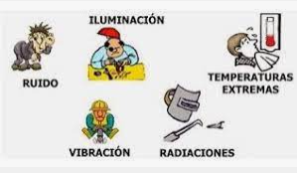
2. Agentes Físicos
Son aquellas formas de energía en el área laboral que inciden sobre las personas en niveles superiores a los que el organismo puede tolerar. Las más usuales son el ruido, las vibraciones, radiaciones ionizantes o no ionizantes, iluminación entre otras.
Efectos en las personas:
Enfermedades provocadas por radiaciones ionizantes: por ejemplo en trabajo de extracción y tratamiento de minerales radioactivos.
Catarata producida por energía radiante: trabajo con cristales incandescentes, fábricas de carburos, etc.
Hipoacusia o sordera provocada por el ruido: trabajos donde se esté expuesto a ruidos sonoros continuos de 80 decibeles o más, durante 8 horas diarias o 40 horas semanales.
Enfermedades osteo-articulares o angioneuróticas provocadas por las vibraciones mecánicas: en trabajos con máquinas de construcción, agrícolas, etc

Slide 9

3. Agentes Biológicos
Se considera agentes biológicos a los seres vivos que se introducen en el organismo humano causando enfermedades de tipo infecciosos. Entre estos seres vivos se pueden nombrar:
Virus.
Bacterias.
Parásitos
Hongos.
Vías de entrada:
Vía respiratoria.
Vía dérmica.
Vía digestiva.
Vía parenteral.
Grupos de riesgo:
Grupo 1: aquellos pocos probables que causen enfermedades.
Grupo 2: incluye agentes patógenos que puedan causar una enfermedad, generalmente poseen tratamiento o profilaxis (tétano, gripe, herpes).
Grupo 3: incluye agentes patógenos que puedan causar una enfermedad grave, con riesgo de que se propague a la colectividad, pero generalmente existe una profilaxis o tratamiento, algunos ejemplos son tuberculosis, hepatitis, sida.
Grupo 4: Igual que el grupo 3 pero en este no existe ninguna profilaxis o tratamiento posible, como por ejemplo el virus del Ebola.

Slide 10

4. Agentes Ergonómicos.
Se considera agentes ergonómicos a los sobreesfuerzos provocados en el trabajador debido a las posturas forzadas y a los movimientos repetitivos. El ser humano tiene una capacidad individual para realizar una tarea, dada por la medida y el tiempo máximo en que puede realizar una actividad, la que una vez superada provoca fatiga y daño al trabajador. Se pueden mencionar los siguientes agentes:
Posturas mantenidas en el tiempo: tanto las posturas por una posición de trabajo anormal, o las posturas de trabajo normales pero que se prolongan en el tiempo.
Presión reiterada en extremidades: provocadas por el exceso de levantamiento de peso.
Repetición uniforme de movimientos: se da generalmente en los sistemas que organizan al trabajo en cadenas, en el cual al trabajador le corresponde una sola tarea.

Slide 11
Exposición
Cuadro Clínico
Exposición implica contacto en forma continua y repetida en el tiempo; nuestra legislación habla de "exposición en forma continua, repetidamente día tras día, ocho horas diarias, cuarenta y ocho horas semanales". Por lo tanto, contacto eventual o coyuntural no es exposición.
Debe haber una enfermedad claramente definida en todos sus elementos clínicos anátomo-patológicos y terapéuticos, o un daño al organismo de los trabajadores expuestos a los agentes o condiciones señalados antes.

Slide 12

Relación de Causalidad
Debo tener pruebas de orden clínico, patológico, experimental o epidemiológico que permitan dar una sensación de causa y efecto entre la patología definida y la presencia en el trabajo. Debo tener en cuenta que la existencia de un agente de riesgo no implica necesariamente la exposiciòn al mismo.
Fundamentos para esta relación:
Fundamentos patológicos: cuando hay una alteración bioquímica, funcional o anatómica que es característica del agente que la produce.
Clínica: por sus síntomas y signos que son atribuibles a la acción de un agente dado.
Anátomo-patológica: existencia de lesiones histológicas o anatómicas características de un agente dado, en los tejidos u órganos de los sujetos expuestos.
Experimental: realizar experimentos con animales en exposición con los agentes estudiados en condiciones similares a la del ambiente laboral y con resultados similares a los encontrados en los hombres.

Slide 13
Factores condicionantes
Entre los factores que determinan las enfermedades profesionales se tiene:
Concentración del agente contaminante en el ambiente de trabajo: a mayor concentración mayores efectos perjudiciales sobre la salud.
Presencia de varios contaminantes: al haber varios contaminantes, el efecto perjudicial se puede ver aumentado o atenuado, debido a que al combinarse dos sustancias puede aumentar o disminuir su toxicidad.
Uso incorrecto de elementos de protección personal.
Variabilidad biológica: No todos los operarios se enfermarán de la misma forma y en el mismo tiempo.
Multicausalidad: una misma enfermedad puede tener distintas causas, tanto laborales como extralaborales que actúan al mismo tiempo.
Inespecificidad clínica: no hay un cuadro clínico que permita relacionar la sintomatología con un trabajo determinado.

Slide 14

Acciones de Prevención
En todo momento hay que proteger el derecho a la salud de los trabajadores, por lo que para lograr esto debo tener en cuenta las siguientes fases:
Prevención: conocer sobre enfermedades profesionales y la adopción de medidas para el desempeño de las tareas.
Protección: medidas de defensa individuales y colectivas para reducir al mínimo las consecuencias del agente.
Atención inmediata y eficaz: utilizar un sistema de alerta y comunicación eficaz.
El Servicio de Higiene y Seguridad debe cumplir la función de:
Control del cumplimiento de las medidas de higiene y seguridad en el trabajo
Gestión de puestos de primeros auxilios y servicios contra incendios.
Control del almacenamiento y uso de explosivos.
Control del movimiento de vehículos.
Entrenamiento de todo el personal en prevención de accidentes.
Acopio y procesamiento estadístico de datos sobre accidentes y enfermedades profesionales.
Realización de los estudios preventivos en las actividades que se desarrollan en los distintos frentes de trabajo, y sobre todo en la fase de organización del obrador.

Slide 15

Prevención y detección de Enfermedades Profesionales
Control del puesto de trabajo:
Eliminación del riesgo: ya sea por sustitución del contaminante, cambio del proceso, manutención y limpieza.
Eliminación de la exposición de la persona al riesgo: ya sea aislando a los trabajadores del toxico, ventilación, o segregación, es decir, menor cantidad de trabajadores.
Aislamiento del riesgo.
Protección de la persona.
Control del trabajador:
Exámenes preocupacionales o de ingreso
Exámenes periódicos: su finalidad es detectar de manera precoz las posibles afecciones.
Previos a la transferencia de actividad.
Posterior a ausencias prolongadas.
Previos a la finalización de la relación laboral.

Slide 16
Listado de Enfermedades Profesionales
El decreto 658/96 y sus posteriores modificaciones nos brindan un listado de las enfermedades profesionales, donde se identifican los agentes de riesgo y las actividades que pueden generarlas.
Desarrollaremos las enfermedades profesionales que tienen relación con la Ingeniería Civil y para cada una identificaremos:
Agente
Descripción de la enfermedad
Actividades que la generan
Medidas de prevención

Slide 17

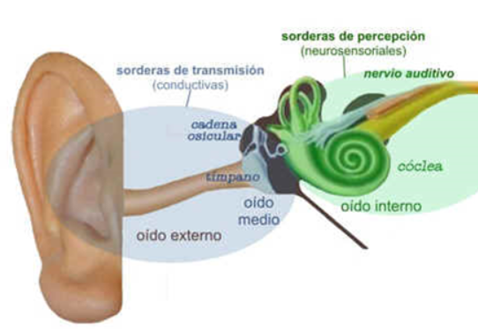
Enfermedades Profesionales por agentes físicos
Agente: Ruido
Enfermedad: Hipoacusia Perceptiva
Descripción de la enfermedad: Es la disminución de la capacidad auditiva que afecta al oído interno (puede afectar a uno o a ambos).
Actividades que la generan:
Utilización de herramientas neumáticas (perforadores, martillos, taladros).
Empleo y destrucción de municiones y explosivos.
Manejo de maquinaria pesada (transporte de carga, minería, obras públicas)
Empleo de vibradores para concreto.
Todo trabajo que importe exposición a una intensidad de presión sonora superior a 85 decibeles de nivel sonoro continuo equivalente.
Medidas de prevención:
Actuación sobre el foco emisor.
Impedir o dificultar la transmisión del ruido (aislando utilizando pantallas absorbentes).
Utilizar EPP, como los protectores auditivos.
Limitar el tiempo de exposición.

Slide 18
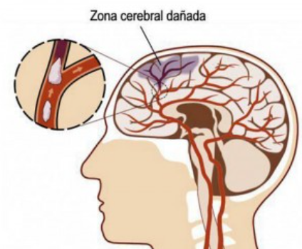
Enfermedades Profesionales por agentes físicos
Agente: Presión Superior a la presión atmosférica estándar
Enfermedad: Trombosis Cerebral
Descripción de la enfermedad: Daño neurológico cerebral o medular producido por trombosis (formación de un coágulo en el interior de un vaso sanguíneo) consecutivas a accidente por descompresión inadecuada.
Actividades que la generan:
Trabajos efectuados por los operadores de cámaras submarinas hiperbáricas.
Buzos con escafandra o provistos de equipos de buceo autónomo.
Todo trabajo efectuado en un medio hiperbárico
Medidas de prevención:
Capacitación adecuada y necesaria para realizar los trabajos.
Comprobar el correcto funcionamiento de los equipos.
Buena aptitud física del trabajador, y realizar exámenes médicos especializados.
Elaborar un plan de trabajo.
Contar con el Equipo Mínimo Obligatorio según tipo de trabajo en ambiente hiperbárico.

Slide 19
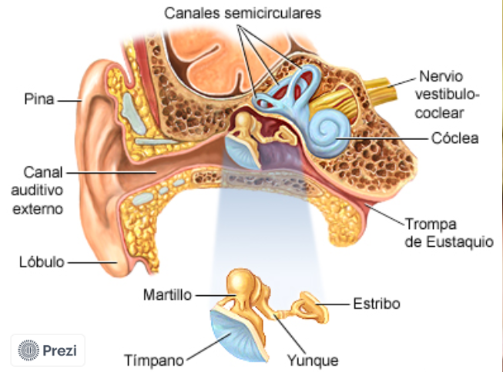
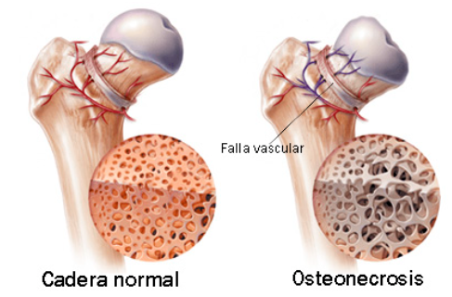
Enfermedades Profesionales por agentes físicos
Agente: Presión Superior a la presión atmosférica estándar
Enfermedad: Otitis media subaguda o crónica
Descripción de la enfermedad: La otitis media crónica es una perforación del tímpano con secreción persistente, de larga duración. La otitis media subaguda es el bloqueo de la trompa de Eustaquio (conecta el oído medio y la parte posterior de la nariz) por una lesión en el oído por el aumento de presión. Una rotura del tímpano puede provocar una secreción blanca y ligeramente sanguinolenta o amarillenta del oído, lo que produce hinchazón y enrojecimiento, fiebre, dolor y pérdida de audición.
Enfermedad: Osteonecrosis
Descripción de la enfermedad: Es una enfermedad de los huesos que resulta de la pérdida del suministro de sangre al mismo. Sin la sangre el tejido del hueso muere, haciendo que el hueso y las articulaciones que la rodean colapsen. Ocurre con mayor frecuencia en el fémur, brazos, rodillas, hombros y tobillos.

Slide 20
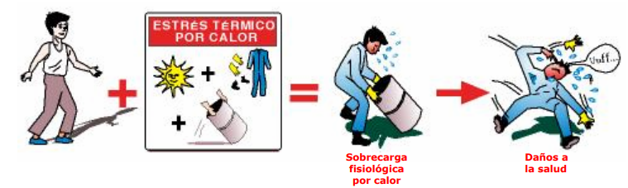
Enfermedades Profesionales por agentes físicos
Agente: Calor
Enfermedad: Estrés Térmico
Descripción de la enfermedad: Es la sensación de malestar que se experimenta cuando la permanencia en un ambiente determinado exige esfuerzos desmesurados a los mecanismos que dispone el organismo para mantener la temperatura interna. Se produce la pérdida de electrolitos debido a las altas temperaturas, se producen calambres musculares, fatigas y sudoración profusa.
Actividades que la generan:
Trabajos efectuados en ambientes donde la temperatura sobrepasa 28ºC y la humedad del aire el 90%, y que demanda actividad física.
Puestos de trabajo en los que existen focos de calor radiante muy intensos.
Medidas de prevención:
Hidratación frecuente
Periodos de descanso en recintos climatizados.
Ropa protectora para el calor (Antitérmica y reflectante)
Acondicionamiento térmico de lugares de trabajo.

Slide 21

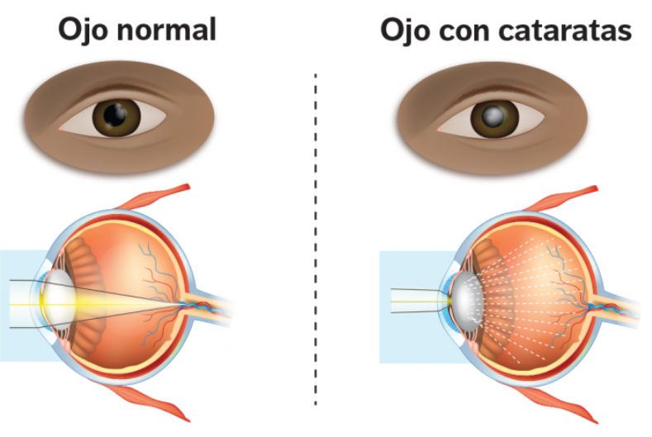
Enfermedades Profesionales por agentes físicos
Agente: Radiaciones Infrarrojas y Ultravioletas
Enfermedad: Cataratas
Descripción de la enfermedad: Es la pérdida gradual de la transparencia del lente natural del ojo cristalino. La opacidad provoca que la luz se disperse dentro del ojo y no se pueda enfocar en la retina, creando imágenes difusas.
Actividades que la generan:
Trabajos a la intemperie que exponen a la radiación ultravioleta.
Trabajos que exponen a la radiación ultravioleta artificial, soldadura.
Trabajos que exponen a las radiaciones infrarrojas emitidas por los metales incandescentes.
Medidas de prevención:
Utilización de elementos de protección ocular acorde al tipo de trabajo con protección al 100% para este tipo de radiación, por ejemplo, escafandras en horno y máscaras para soldar en soldaduras.

Slide 22
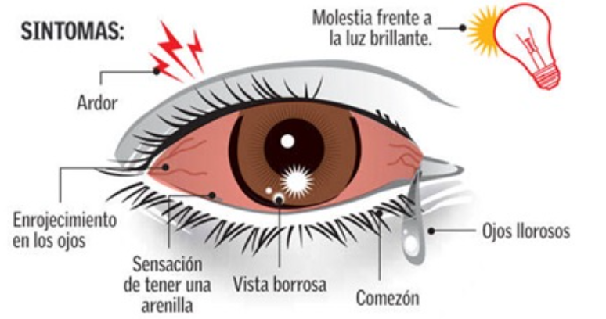
Enfermedades Profesionales por agentes físicos
Agente: Radiaciones Infrarrojas, Ultravioletas, Rayos Láser y Cemento
Enfermedad: Conjuntivitis aguda
Descripción de la enfermedad: Inflamación de la conjuntiva (membrana mucosa que cubre el ojo y el interior de los párpados).
Actividades que la generan:
Trabajos a la intemperie que exponen a la radiación ultravioleta.
Soldadura (Radiación ultravioleta y rayos láser)
Trabajos que exponen a las radiaciones infrarrojas emitidas por los metales incandescentes.
Manipulación del cemento en los trabajos de construcción y obras públicas.
Medidas de prevención:
Utilización de gorras o sombreros.
Utilización de lentes que bloqueen los rayos UV.
Evitar humos, polvos.
Evitar el uso de lentes de contacto.
Lograr ambientes de trabajo húmedos.

Slide 23
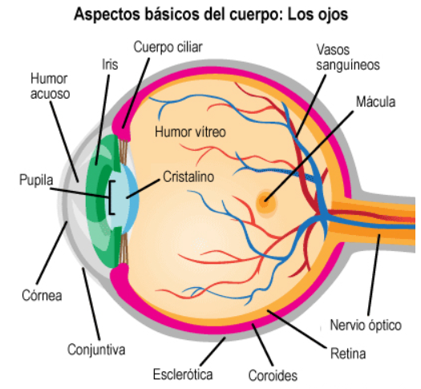
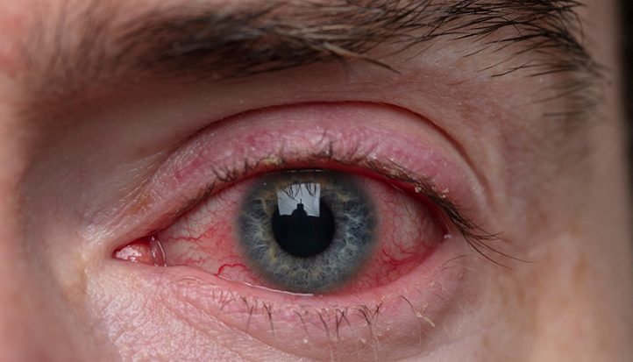
Enfermedades Profesionales por agentes físicos
Agente: Radiaciones Infrarrojas, Ultravioletas y Rayos Láser
Enfermedad: Queratitis Crónica
Descripción de la enfermedad: Es una inflamación de la córnea, la estructura más anterior y transparente del globo ocular.
Actividades que la generan:
Trabajos a la intemperie que exponen a la radiación ultravioleta.
Soldadura (Radiación ultravioleta y rayos láser)
Trabajos que exponen a las radiaciones infrarrojas emitidas por los metales incandescentes.
Medidas de prevención:
Utilización de gorras o sombreros.
Utilización de lentes que bloqueen los rayos UV.
Evitar el uso de lentes de contacto.
Utilizar lágrimas artificiales.
Descansar la vista en jornadas largas de trabajo
Lograr ambientes de trabajo húmedos.

Slide 24

Enfermedades Profesionales por agentes físicos
Agente: Radiaciones Ultravioletas
Enfermedad: Fotosensibilización
Descripción de la enfermedad: Enrojecimiento de la piel.Produce lesiones similares a las quemaduras solares. Los síntomas aparecen sobre la parte del cuerpo expuesta al sol. Los síntomas aparecen de manera inmediata.
Actividades que la generan:
Trabajos a la intemperie que exponen a la radiación ultravioleta.
Trabajos que exponen a la radiación ultravioleta artificial, soldadura.
Medidas de prevención:
Evitar exposición al sol cuando sus rayos son más fuertes (entre las 10 a.m. y las 4 p.m.)
Use protector solar con un FPS de 15 o más
Utilice ropa protectora (guantes para soldar, delantal, pantalones y chaquetas).
Use anteojos de sol con buena cobertura que le brinden 100 por ciento de protección contra los rayos UV.

Slide 25
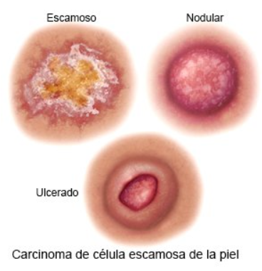
Enfermedades Profesionales por agentes físicos
Agente: Radiaciones Ultravioletas
Enfermedad: Cáncer de la piel (células escamosas)
Descripción de la enfermedad: El cáncer se origina cuando las células comienzan a crecer sin control, sobrepasando a las células normales, lo que dificulta que el cuerpo funcione de manera correcta. Las células escamosas son células planas en la parte superior (externa) de la epidermis que se desprenden constantemente a medida que las nuevas células se forman. Los cánceres generados por estas células surgen en zonas expuestas al sol, tales como la cara, orejas, labios, en el dorso de las manos y cicatrices.
Actividades que la generan:
Trabajos a la intemperie que exponen a la radiación ultravioleta.
Trabajos que exponen a la radiación ultravioleta artificial, soldadura.
Medidas de prevención:
Evitar exposición al sol cuando sus rayos son más fuertes (entre las 10 a.m. y las 4 p.m.)
Use protector solar con un FPS de 15 o más
Utilice ropa protectora (guantes para soldar, delantal, pantalones y chaquetas).

Slide 26
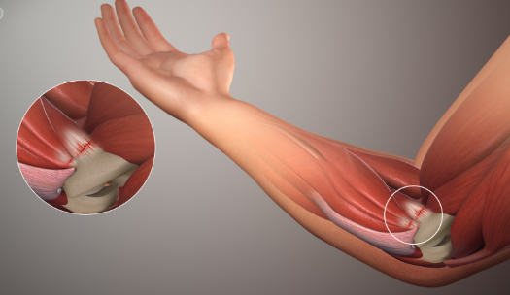

Enfermedades Profesionales por agentes físicos
Agente: Vibraciones transmitidas a la extremidad superior por maquinarias y herramientas
Afecciones osteoarticulares confirmadas por exámenes radiológicos
Enfermedad: Artrosis del codo
Descripción de la enfermedad: La artrosis es una enfermedad degenerativa que provoca la pérdida del cartílago que recubre las superficies articulares, de forma que desaparece el espacio de la articulación.
Actividades que la generan:
Trabajos que comportan el manejo de maquinarias que transmitan vibraciones (martillo neumático, perforadoras, pulidoras, sierras mecánicas).
Utilización de remachadoras y pistolas de sellado.
Trabajos que exponen el apoyo del talón de la mano en forma reiterada percutiendo sobre un plano fijo y rígido.
Medidas de prevención:
Evitar acciones o movimientos que puedan superponer un sobreesfuerzo del codo.
Disminuir el tiempo de exposición. Realizar descansos de 10 minutos por cada hora de vibración continua.
Uso de herramientas y guantes antivibración.

Slide 27
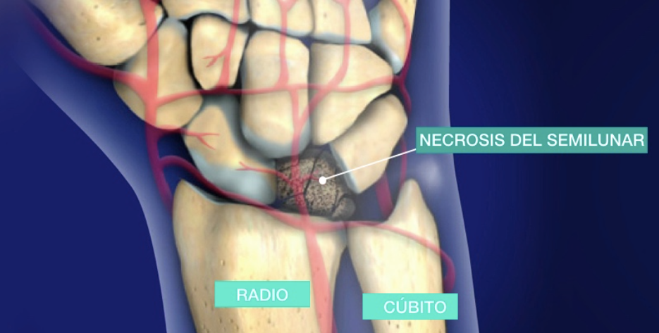
Enfermedades Profesionales por agentes físicos
Agente: Vibraciones transmitidas a la extremidad superior por maquinarias y herramientas
Afecciones osteoarticulares confirmadas por exámenes radiológicos
Enfermedad: Osteonecrosis del semilunar (enfermedad de Kienböck).
Descripción de la enfermedad: es la alteración o destrucción del tejido óseo (por inflamación, lesión o fractura) que produce una falta de irrigación sanguínea del hueso semilunar del carpo (miembro superior) que como consecuencia produce alteraciones morfológicas del semilunar (hueso de la muñeca que es encuentra entre el escafoides y el piramidal).
Enfermedad: Osteonecrosis del escafoides carpiano (enfermedad de Köhler).
Descripción de la enfermedad: es la destrucción del tejido óseo que produce la falta de irrigación sanguínea del hueso escarpo del carpo. Se caracteriza por un dolor y disminución de la función articular de la muñeca, limitación de movilidad y una disminución de la fuerza de agarre.

Slide 28
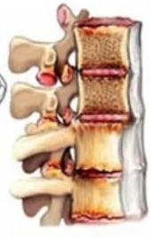
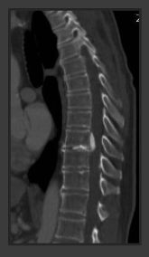
Enfermedades Profesionales por agentes físicos
Agente: Vibraciones de cuerpo entero
Enfermedad: Espondiloartrosis de la columna lumbar.
Descripción de la enfermedad: Artrosis que afecta a la columna vertebral, en que las vértebras, los discos y el cartílago se deterioran. Al deteriorarse los cartílagos los discos quedan desprotegidos y pueden rozarse. Los principales síntomas son dolor y rigidez en la espalda.
Actividades que la generan:
Conductores de vehículos pesados.
Operadores de grúas.
Medidas de prevención:
Eliminar vibraciones.
Elementos de amortiguación, cabinas con suspensión.
Fortalecer los músculos de la espalda y abdomen.
Minimizar la rigidez y mejorar la flexibilidad.
Enfermedad: Calcificación de los discos intervertebrales.
Descripción de la enfermedad: Un disco intervertebral es cada una de las almohadillas que separan las vértebras de la columna vertebral. Cada uno forma un amortiguamiento cartilaginoso que organiza y permite ligeros movimientos de las vértebras y actúa como un ligamento que las mantiene juntas. Al rozarse, los discos comienzan a calcificarse y se presentan depósitos de calcio. La pérdida por calcificación de los discos provoca que las vértebras se toquen y que queden atrapados nervios, provocando dolores y dificultad de movimientos.

Slide 29
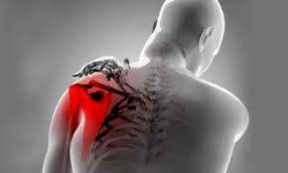
Enfermedades Profesionales por agentes ergonómicos
Agente: Posiciones Forzadas y gestos repetitivos en el trabajo
Extremidad Superior
Enfermedad: Hombro doloroso simple (tendinitis del manguito de los rotadores).
Descripción de la enfermedad: Es la irritación de los tendones que van pegados a los huesos del hombro e inflamación de la capa que recubre esos tendones.
Actividades que la generan:
Trabajos que requieren de movimientos repetitivos o forzados del hombro..
Medidas de prevención:
Trabajar en posiciones cómodas
Realizar movimientos adecuados a la hora de realizar las tareas.
Evitar trabajos repetitivos y/o forzados del hombro.

Slide 30
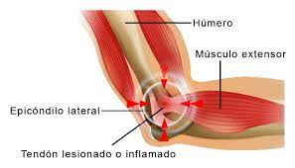
Enfermedades Profesionales por agentes ergonómicos
Agente: Posiciones Forzadas y gestos repetitivos en el trabajo
Extremidad Superior
Enfermedad: Epicondilitis (codo de tenista)
Descripción de la enfermedad: Es una lesión caracterizada por dolor en la cara externa del codo, provocada por movimientos repetitivos, provocando la inflamación y microrroturas fibrilares con reparación inadecuada de los tendones de los músculos de la región del epicóndilo
Actividades que la generan:
Movimientos repetitivos de aprehensión o extensión de la mano, muñeca.
Movimientos que requieren un apoyo prolongado sobre la cara posterior del codo.
Medidas de prevención:
Disminuir posiciones incómodas de los codos y realizar movimientos con una técnica correcta.
Descanso a estas partes después de sesiones de actividad elevada.
Fortalecimiento de los músculos antes de realizar trabajos.

Slide 31
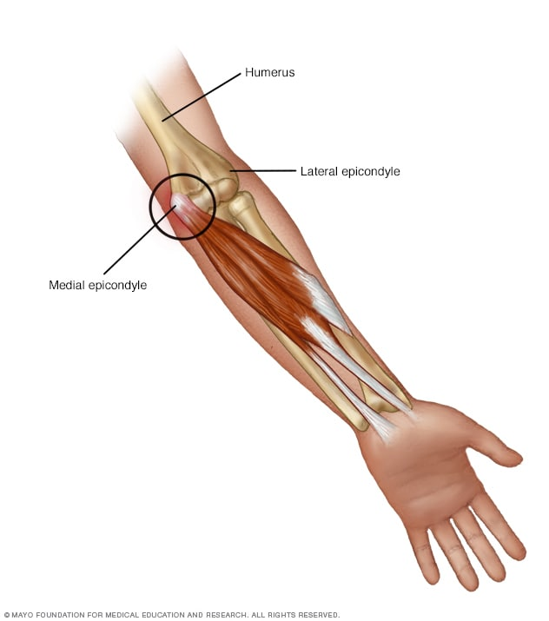
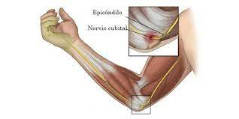
Enfermedades Profesionales por agentes ergonómicos
Agente: Posiciones Forzadas y gestos repetitivos en el trabajo
Extremidad Superior
Enfermedad: Epitrocleitis (codo de golfista)
Descripción de la enfermedad: Es una enfermedad del codo en el cual se produce una
tendinitis en la inserción de los músculos epitrocleares (se ubican en la parte interior del codo).
Enfermedad: Síndrome de compresión del nervio cubital (Síndrome del túnel cubital)
Descripción de la enfermedad: El nervio cubital es uno de los tres nervios principales del brazo, va desde el cuello hasta la mano y puede contraerse en varios lugares. El lugar más común de compresión del nervio es detrás de la parte interna del codo. Cuando se dobla el codo, el nervio cubital debe estirarse alrededor del hueso del codo,
comprimiéndose, irritándose o dañando el nervio. Esto provoca el adormecimiento
y hormigueo del dedo meñique y el dedo anular.

Slide 32
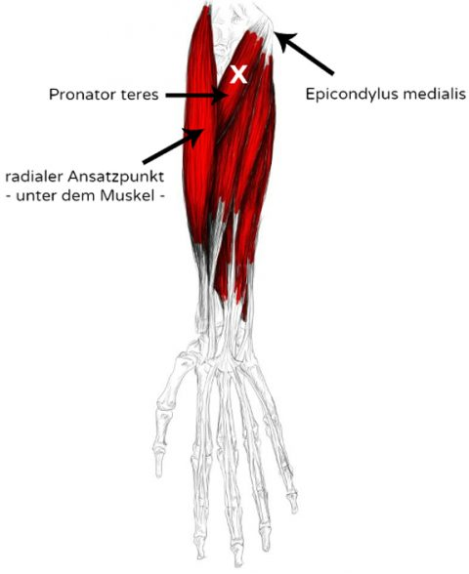
Enfermedades Profesionales por agentes ergonómicos
Agente: Posiciones Forzadas y gestos repetitivos en el trabajo
Extremidad Superior
Enfermedad: Síndrome del pronador
Descripción de la enfermedad: Es la compresión, irritación o hinchazón del nervio mediano
en el antebrazo, a medida que pasa entre las dos cabezas del músculo del pronador redondo.
El nervio mediano proviene del plexo braquial (estructura nerviosa localizada en la base del cuello
y la fosa axilar) y se extiende hasta la mano.
Actividades que la generan:
Movimientos repetitivos de aprehensión o extensión de la mano, muñeca.
Medidas de prevención:
Disminuir posiciones incómodas de los codos, muñecas y realizar movimientos con una técnica correcta.
Descanso a estas partes después de sesiones de actividad elevada.
Fortalecimiento de los músculos antes de realizar trabajos.

Slide 33
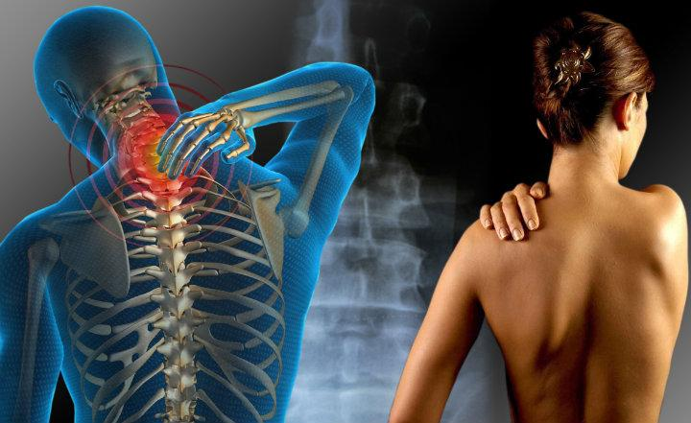
Enfermedades Profesionales por agentes ergonómicos
Agente: Posiciones Forzadas y gestos repetitivos en el trabajo
Extremidad Superior
Enfermedad: Síndrome cérvico-braquial
Descripción de la enfermedad: Es un cuadro clínico con síntomas dolorosos desencadenados por sobrecarga de peso o el empleo de un esfuerzo físico intenso y súbito, provocando que se compriman en espacios ajustado los tejidos blandos de la columna cervical e hiperextensión del músculo escaleno o luxación de articulaciones vecinas.
Actividades que la generan:
Movimientos repetitivos de aprehensión o extensión del brazo.
Movimientos repetitivos de elevación de brazos.
Movimientos que requieren un apoyo prolongado sobre el codo o la muñeca.
Medidas de prevención:
Disminuir posiciones incómodas de los codos, muñecas y realizar movimientos con una técnica correcta.
Descanso a estas partes después de sesiones de actividad elevada.
Fortalecimiento de los músculos antes de realizar trabajos.

Slide 34
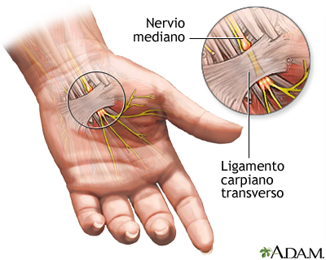

Enfermedades Profesionales por agentes ergonómicos
Agente: Posiciones Forzadas y gestos repetitivos en el trabajo
Extremidad Superior
Enfermedad: Síndrome del Túnel Carpiano
Descripción de la enfermedad: Es una afección en la cual existe una presión excesiva en el nervio mediano, este es el nervio en la muñeca que permite la sensibilidad y el movimiento a partes de la mano. El síndrome del túnel carpiano puede provocar entumecimiento, hormigueo, debilidad o daño muscular en la mano y dedos.
Enfermedad: Síndrome de Guyon
Descripción de la enfermedad: Es el atrapamiento o compresión del nervio cubital
en su paso por el canal de Guyon.
Actividades que la generan:
Trabajos que requieran de movimientos repetidos o mantenidos de los tendones y flexores de la mano.
Trabajos que requieran de movimientos repetidos o mantenidos de extensión de la muñeca.
Medidas de prevención:
Disminuir posiciones incómodas de los codos, muñecas y realizar movimientos con una técnica correcta.
Descanso a estas partes después de sesiones de actividad elevada.
Fortalecimiento de los músculos antes de realizar trabajos.

Slide 35
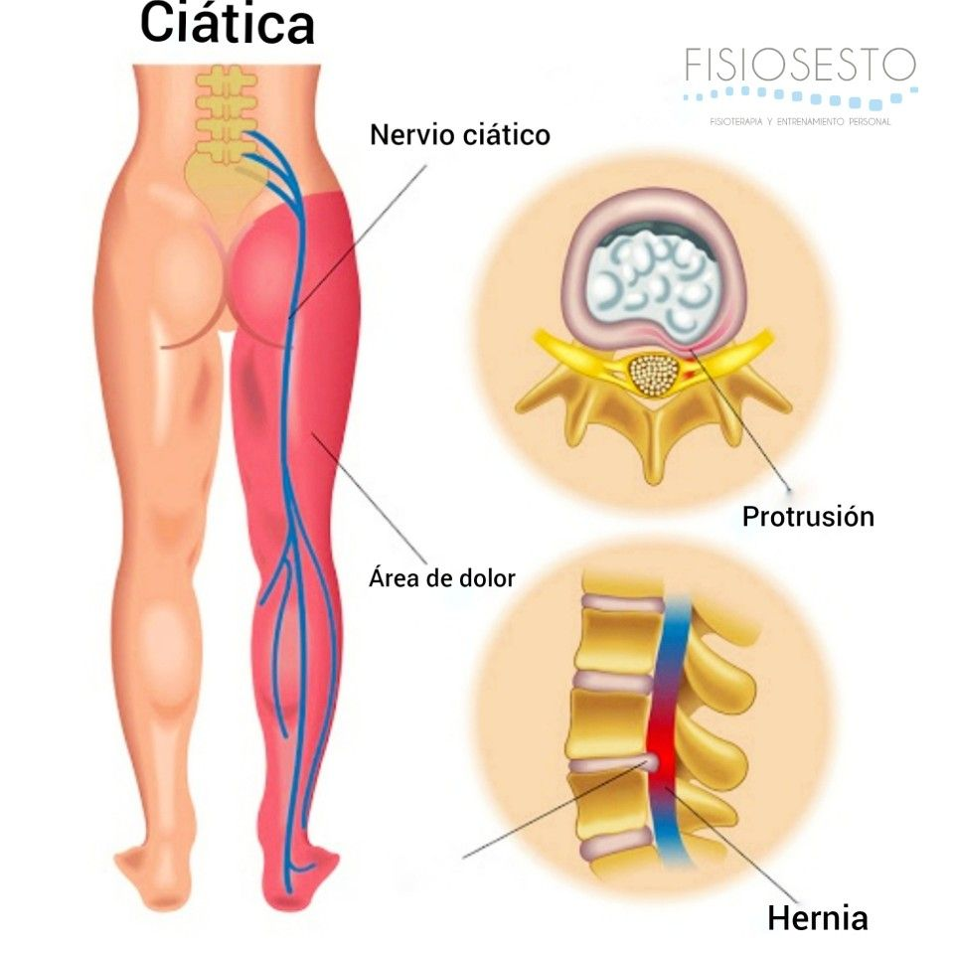
Enfermedades Profesionales por agentes ergonómicos
Agente: Posiciones Forzadas y gestos repetitivos en el trabajo
Extremidad Inferior
Enfermedad: Síndrome de compresión del nervio ciático poplíteo externo
Descripción de la enfermedad: Es la compresión o irritación del nervio ciático
y/o el nervio tibial. El nervio ciático es el que se extiende del fémur a la rodilla y
el Nervio Poplíteo Externo (Nervio Tibial) es un nervio de la extremidad inferior, que se
origina en la rama del nervio ciático cerca de la articulación de la rodilla.
Actividades que la generan:
Trabajos que requieren habitualmente de una posición de cuclillas mantenidas.
Trabajos que requieren habitualmente de una posición de rodillas mantenidas.
Medidas de prevención:
Disminuir posiciones en cuclillas y rodillas mantenidas.
Descanso a estas partes después de sesiones de actividad elevada puede contribuir a evitar la aparición de esta patología.

Slide 36
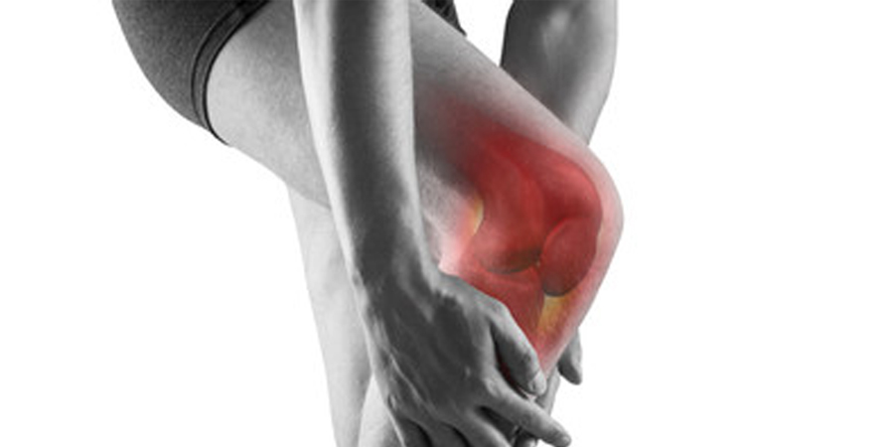
Enfermedades Profesionales por agentes ergonómicos
Agente: Posiciones Forzadas y gestos repetitivos en el trabajo
Extremidad Inferior
Enfermedad: Tendinitis subcuadricipital o rotuliana
Descripción de la enfermedad: Es una lesión en el tendón que conecta la rótula con la tibia. El tendón rotuliano trabaja con los músculos de la parte frontal del muslo para extender la rodilla.
Actividades que la generan:
Trabajos que requieran habitualmente de movimientos de
flexión y extensión de la rodilla.
Medidas de prevención:
Disminuir movimientos de flexión de la rodilla.
Descanso a estas partes después de sesiones de actividad elevada puede contribuir a evitar la aparición de esta patología.

Slide 37
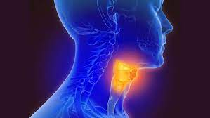
Enfermedades Profesionales por agentes físicos
Agente: Sobrecarga del uso de la voz
Enfermedad: Disfonía
Descripción de la enfermedad: La disfonía es la pérdida del timbre normal de la voz por trastorno funcional u orgánico de la laringe. La mayoría de las disfonías son causadas por hiperfunción vocal.
Hay distintos tipos:
Disfonía temporal: se recupera la voz parcial o totalmente con reposo.
Disfonía persistente: no se recupera con reposo y que se acompaña con edema (presencia de un exceso de líquido) de las cuerdas vocales.
Afonía: pérdida de la voz.
Actividades que la generan:
Trabajos con altos niveles de ruido que sobrecargan la voz
Medidas de prevención:
Disminución del nivel de ruido.
Uso de elementos para comunicarse.

Slide 38
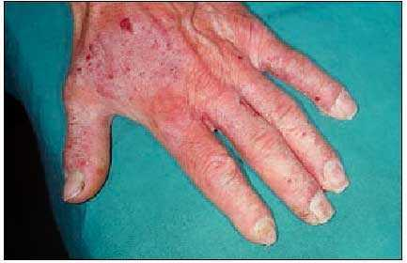
Enfermedades Profesionales por agentes físicos y químicos
Agente: Cemento, Pinturas, Ácidos y Soldaduras
Enfermedad: Dermatitis aguda Irritativa
Descripción de la enfermedad: Es una reacción cutánea rojiza no alérgica que produce picazón y ocurre por una sustancia que daña la capa protectora externa. Esta reacción origina una piel seca, una erupción de color rojo, bultos y ampollas e hinchazones.
Actividades que la generan:
Fabricación, molienda, transporte de cemento
Manipulación de cemento en los trabajos de construcción.
Trabajos con pintura.
Soldaduras
Manipulación de ácidos.
Medidas de prevención:
Utilización de elementos de protección personal (barbijos, guantes, ropa adecuada).

Slide 39
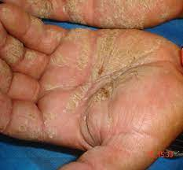
Enfermedades Profesionales por agentes químicos
Agente: Cemento, Resinas epóxicas
Enfermedad: Dermatitis eczematiforme recidivante
Descripción de la enfermedad: Produce piel seca, picazón, que puede ser grave, especialmente durante la noche , manchas de color rojo a marrón grisáceo, especialmente en las manos, los pies, los tobillos, las muñecas y el cuello.
Actividades que la generan:
Empleo de resinas epóxicas en adhesivos, barnices, pinturas.
Preparación de resinas epóxicas.
Manipulación del cemento en los trabajos de construcción y obras públicas.
Fabricación, molienda, embolsado y transporte manual del cemento.
Medidas de prevención:
Utilización de elementos de protección personal (barbijos, guantes, ropa adecuada).

Slide 40
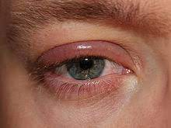
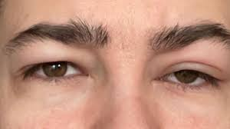
Enfermedades Profesionales por agentes químicos
Agente: Cemento
Enfermedad: Blefaritis crónica
Descripción de la enfermedad: Es la inflamación de los párpados. Suele comprometer la parte del párpado donde crecen las pestañas y afecta ambos párpados. A menudo, aparece cuando se obstruyen las pequeñas glándulas sebáceas que se encuentran cerca de la base de las pestañas. Esto provoca ojos rojos e irritados..
Actividades que la generan:
Manipulación del cemento en los trabajos de construcción y obras públicas.
Fabricación, molienda, embolsado y transporte manual del cemento.
Medidas de prevención:
Lavar las manos.
Limpiar ligeramente con gasa, paño húmedo o toallitas el borde de los párpados
para eliminar la biopelícula.
No frotar los ojos.
.

Slide 41
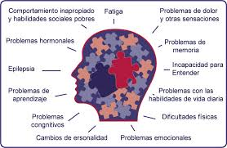
Enfermedades Profesionales por agentes químicos
Agente: Compuestos alquílicos del plomo, Alcoholes y cetonas
Enfermedad: Encefalopatía tóxica crónica
Descripción de la enfermedad: Pérdida de memoria, cambios de personalidad, comienzo insidioso de las dificultades de concentración, movimientos involuntarios, fatiga, convulsiones, problemas de fuerza en los brazos, efectos de depresión, etc.
Actividades que la generan:
Limpieza de tanques de almacenamiento.
Preparación, empleo y manipulación de solventes.
Tratamiento de resinas naturales y sintéticas.
Empleo de barnices, pinturas, esmaltes, adhesivos, lacas y masillas.
Utilización de solventes como agentes de extracción, impregnación,
aglomeración, limpiado, desengrase y como materia prima en síntesis orgánica.
Medidas de prevención:
Evitar la exposición prolongada a productos químicos tóxicos
Procurar mantener los elementos de protección personal al momento de hacer contacto con las sustancias.
Exámenes médicos periódicos para evaluar su salud, buena ventilación en el puesto de trabajo y organización y limpieza en el mismo.

Slide 42
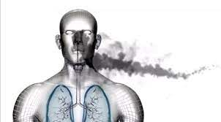
Enfermedades Profesionales por agentes químicos
Agente: Isocianatos Orgánicos
Enfermedad: Alveolitis alérgica extrínseca
Descripción de la enfermedad: Aumento gradual de la disnea de esfuerzo y tos seca, en algunos enfermos síntomas que se asemejan a bronquitis.
Actividades que la generan:
Fabricación y aplicación de barnices y lacas de poliuretano
Elaboración y utilización de adhesivos y pinturas que contienen poliuretano
Producción de espuma de poliuretano y aplicación de esas espumas en estado líquido.
Medidas de prevención:
Usar guantes y mascarillas apropiadas para cada agente
Limpiar y mantener adecuadamente instalaciones y maquinaria
Adecuar el agente de riesgo a condiciones en que su inhalación no sea posible
Realizar rotaciones periódicas en los puestos de mayor exposición.

Slide 43
Enfermedades Profesionales por agentes químicos
Agente: Sílices, Humos y polvos de hierro
Enfermedad: Neumoconiosis
Descripción de la enfermedad: Enfermedad pulmonar producida por la inhalación de polvo y la consecuente deposición de residuos sólidos inorgánicos o con menos frecuencia de partículas orgánicas en los bronquios, los ganglios linfáticos o en el parénquima pulmonar. El tipo, cantidad, tamaño y plasticidad de las partículas inhaladas, así como la duración de la exposición y la resistencia individual determinan el tipo de sintomatología.
Actividades que la generan:
Trabajos que exponen a los humos de óxidos de hierro por soldadura con soplete.
Aplicación, destrucción y eliminación de productos y artículos que lo contienen.
Pinturas.
Trabajos de construcción y demolición.
Medidas de prevención:
Utilización de los elementos de protección personal (barbijos, guantes, ropa adecuada).
No barrer nunca en seco ni limpiar el polvo con aire comprimido.

Slide 44
Enfermedades Profesionales por agentes químicos
Agente: Asbesto
Enfermedad: Asbestosis
Descripción de la enfermedad: La asbestosis es una enfermedad crónica del pulmón causada por la inhalación de fibras de amianto. La exposición prolongada a estas fibras puede hacer que se formen cicatrices en el tejido pulmonar y provocar falta de aire.
Actividades que la generan:
Aplicación, destrucción y eliminación de productos y artículos de asbesto o que lo contienen: asbesto aplicado por proyección para aislamiento, aplicación de asbesto en copos y otros productos para aislación térmica, mantenimiento de aislación térmica con asbesto, raspado y eliminación del asbesto en las construcciones, demolición de edificios que lo contienen.
Medidas de prevención:
La limpieza de locales y maquinaria se hará por medio de aspiración y filtrado de aire, quedando prohibida la limpieza por métodos que dispersen el polvo (escobas, aire comprimido etc).
Antes de empezar a trabajar, evaluar los riesgos que existan para la salud y decidir qué precauciones se deben tomar.
La ventilación en el lugar de trabajo deberá hacerse en forma localizada por captación en los casos que no pueda evitarse la producción de partículas. Siempre deberá manipularse por métodos húmedos que faciliten la deposición de las fibras.

Slide 45
Enfermedades Profesionales por agentes químicos
Agente: Antimonio y sus compuestos
Enfermedad: Neumopatía
Descripción de la enfermedad: Caracterizada por signos radiográficos específicos acompañada eventualmente de tos, expectoración y disnea.
Actividades que la generan:
Trabajos que exponen a la inhalación de polvos, humos y vapores de antimonio, en especial.
Soldadura con antimonio.
Fabricación de colorantes y uso en cerámica (trifluoruro de antimonio).
Medidas de prevención:
Procurar mantener los elementos de protección personal al momento de hacer contacto con las sustancias.
Adecuar el agente de riesgo a condiciones en que su inhalación no sea posible.

Slide 46

Enfermedades Profesionales por agentes biológicos
Agente: Leptospira (Leptospirosis)
Enfermedad: Síndromes de Weil
Descripción de la enfermedad: Enfermedad bacteriana que se corresponde con una enfermedad febril en una primera fase, y en segunda fase a menudo incluye el compromiso del hígado, de los pulmones, de los riñones y de las meninges..
Actividades que la generan:
Consumo de Agua contaminada .
Medidas de prevención:
Limpieza de alcantarillas
Control de calidad del agua

Slide 47
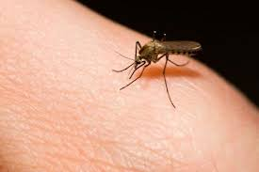

Enfermedades Profesionales por agentes biológicos
Agente: Leishmaniasis, Fiebre amarilla y Paludismo
Enfermedad: Síndromes febril
Descripción de la enfermedad: El síndrome febril es una elevación de la temperatura corporal más allá de lo normal y es causada, muy frecuentemente, por las enfermedades infecciosas y otras condiciones no infecciosas que desencadenan la respuesta inflamatoria.
Actividades que la generan:
Trabajadores en la construcción vial.
Lugar de trabajo insalubre.
Trabajos realizados dentro de zonas endémicas de Argentina.
Medidas de prevención:
Ropa de protección.
Mantener la limpieza del lugar de trabajo.

Slide 48
Listado de Nuevas Enfermedades Profesionales
El Decreto 49/2014 establece la incorporación de ciertas enfermedades al listado ya existente de enfermedades profesionales previsto en el artículo 6°, inciso 2, apartado a), de la Ley Nº 24.557 y sus modificatorias, aprobado por el ANEXO I del Decreto Nº 658/96.
Es importante resaltar que el Comité Consultivo Permanente de Riesgos de Trabajo formado por empresarios, sindicalistas y funcionarios del Ministerio de Trabajo, a fines del 2012, había aprobado estas dolencias. Sin embargo las aseguradoras no las consideraban como enfermedades profesionales fundándose en que las mismas no se encontraban oficializadas.
Desarrollaremos las enfermedades profesionales que tienen relación con la Ingeniería Civil, como lo veníamos haciendo:
Agente
Descripción de la enfermedad
Actividades que la generan
Medidas de prevención

Slide 49
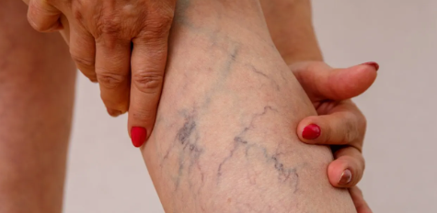
Nuevas Enfermedades Profesionales por agentes ergonómicos
Agente: Posiciones forzadas y gestos repetitivos
Enfermedad: Várices primitivas bilaterales
Descripción de la enfermedad: Venas hinchadas y retorcidas debido a aumento de la presión venosa que produce el debilitamiento de las válvulas que origina que se abran y que la sangre se estanque y acumule en las venas. Las válvulas son las que ayudan a mantener la sangre fluyendo en una sola dirección hacia el corazón, si estas están débiles o dañadas, la sangre puede detenerse y acumularse en las venas, esto hace que las venas se hinchen, lo que puede llevar a la formación de venas varicosas.
Actividades que la generan:
Trabajos que requieren estar parado o sentado una gran cantidad de tiempo sin mover la pierna.
Medidas de prevención:
Disminuir el tiempo parado o sentado.
Estirar las piernas luego de la actividad.
Doblar la rodilla mientras se realiza la actividad.
Descansa cada un determinado periodo de tiempo.

Slide 50
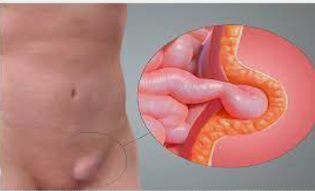
Nuevas Enfermedades Profesionales por agentes ergonómicos
Agente: Posiciones forzadas y gestos repetitivos
Enfermedad: Hernia Inguinal
Descripción de la enfermedad: Una hernia inguinal se produce cuando un tejido, como parte del intestino, sobresale a través de un punto débil en los músculos abdominales. El bulto resultante puede ser doloroso. Una hernia encarcelada se puede estrangular, lo que interrumpe el flujo sanguíneo hacia el tejido que está atrapado.
Actividades que la generan:
Trabajos que requieran levantar carga muerta desde el suelo.
Medidas de prevención:
Correcta postura para levantar los elementos
Disminución de los pesos a levantar.

Slide 51
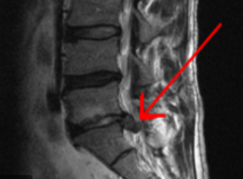
Nuevas Enfermedades Profesionales por agentes ergonómicos
Agente: Posiciones forzadas y gestos repetitivos
Enfermedad: Hernia de disco
Descripción de la enfermedad: Un disco vertebral está formado por un centro más blando que está recubierto por un revestimiento externo más duro. Una hernia de disco se produce cuando el material más blando, pasa a través de un desgarro en las capas externas más duras. Esta hernia puede irritar los nervios cercanos, causando dolor, entumecimiento o debilidad en un brazo o en una pierna.
Actividades que la generan:
Trabajos que requieran levantar carga muerta desde el suelo.
Medidas de prevención:
Correcta postura para levantar los elementos
Disminución de los pesos a levantar.

Slide 52
¡MUCHAS GRACIAS POR SU ATENCIÓN!

